Slide 1


Apache Kafka
Uma introdução para Desenvolvedores e Arquitetos

Slide 2





Este quem vos fala...
Victor Osório Senior Software Engineer @ Openet
Mais de 15 anos de experiência com desenvolvimento Java
https://twitter.com/vepo
https://www.linkedin.com/in/victorosorio
https://github.com/vepo

Slide 3
Agenda
Quais problemas o Kafka Resolve?
Como é definida a Arquitetura de um broker Kafka?
Como desenhar uma arquitetura usando Kafka?
Usando Kafka no Java SE
Usando Kafka no Quarkus

Slide 4
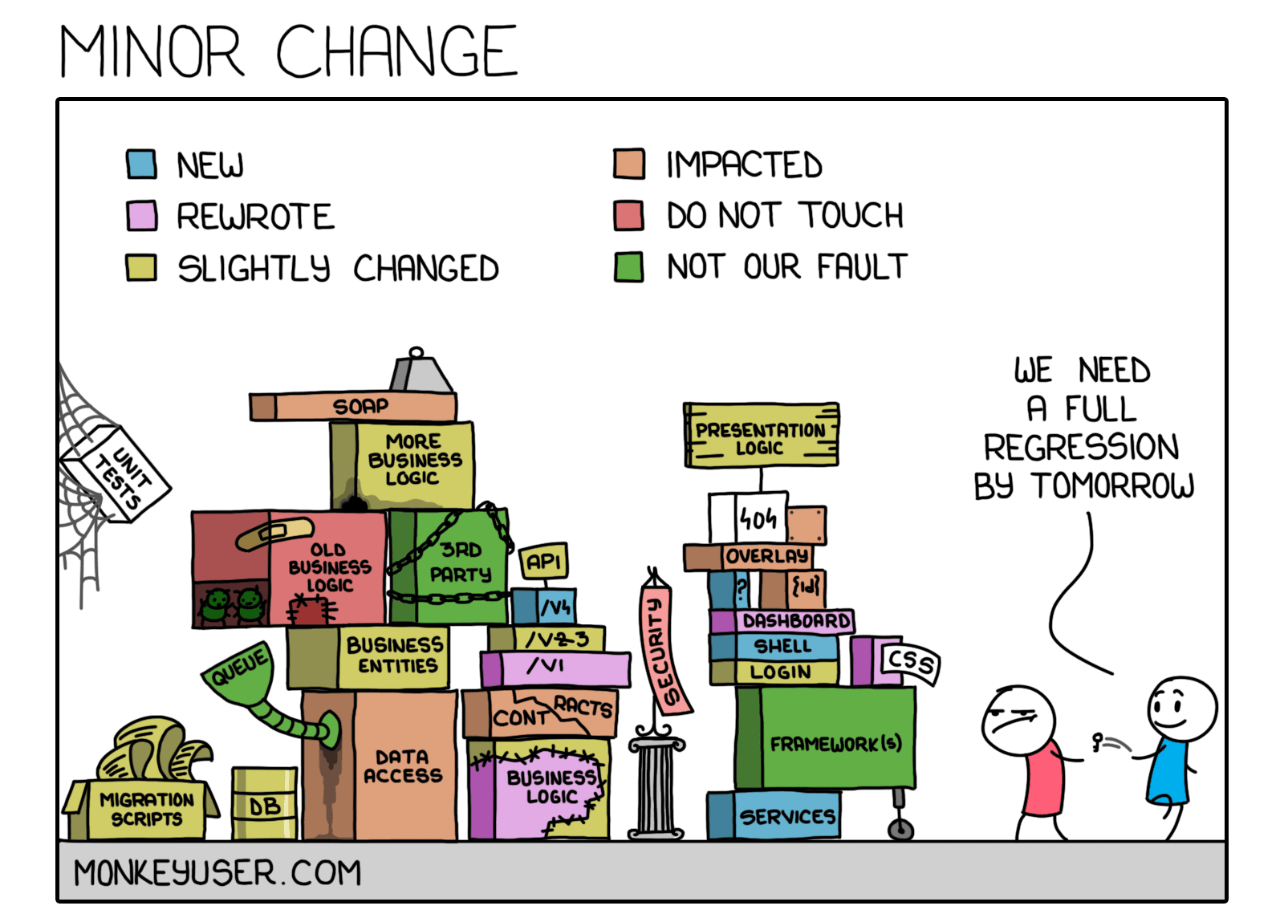
Público Alvo
Desenvolvedor Java
Interesse em Microsserviços
Interesse em Sistemas Distribuídos
Interesse em Sistemas Escaláveis

Slide 5
Quais problemas o Kafka Resolve?

Slide 6
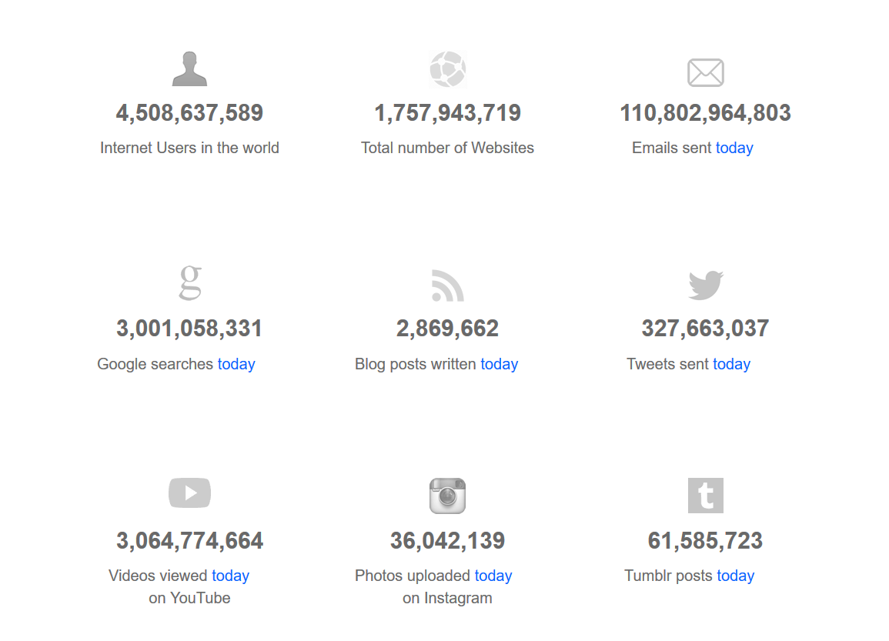
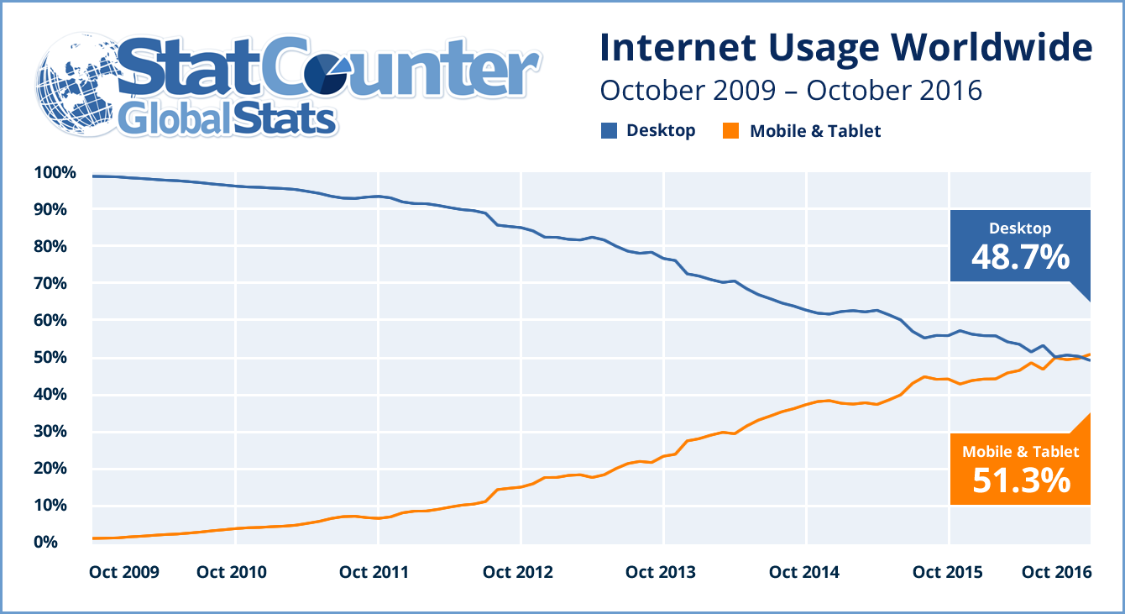
2010’s – Internet Onipresente

Slide 7
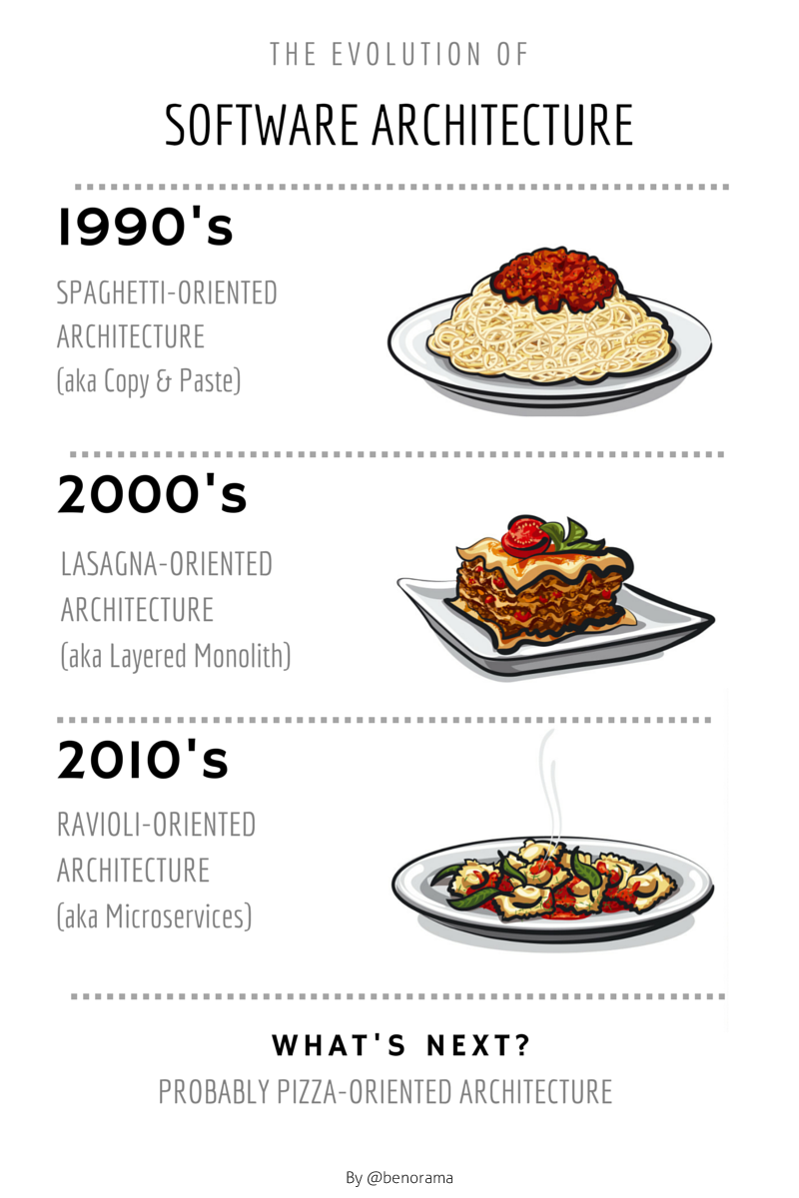
Implicações
Mais serviços existentes
Mais acessos simultâneos
Falência dos modelos de Arquitetura de Software antigos
Emergência de novos modelos de Arquitetura de Software
Novos Desafios!

Slide 8
Como integrar Serviços?
S1
S3
HTTP Server
ETL
MongoDB
MySQL

Slide 9
Event Driven Architecture
Cada serviço possui sua Base de Dados Database per servisse
É necessário um mecanismo para garantir a integração dos serviços
Pub/Sub middlewares
Order
Pub/Sub
Book Store
Email
Catalog

Slide 10
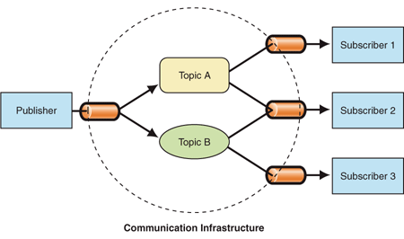
Pub/Sub Alternatives
Amazon Kinesis.
RabbitMQ.
Apache Kafka.
MuleSoft Anypoint Platform.
Azure Event Hubs.
PieSync.
TIBCO Spotfire.
IBM MQ.
Google Cloud Pub/Sub

Slide 11

Porque o Apache Kafka?
Por causa das escolhas arquiteturais é possível entregar:
High-throughput: Kafka is capable of handling high-velocity and high-volume data using not so large hardware. It is capable of supporting message throughput of thousands of messages per second.
Low latency: Kafka is able to handle these messages with very low latency of the range of milliseconds, demanded by most of new use cases.
Fault tolerant: The inherent capability of Kafka to be resistant to node/machine failure within a cluster.
Durability: The data/messages are persistent on disk, making it durable and messages are also replicated ...

Slide 12
Como é definida a Arquitetura de um broker Kafka?

Slide 13
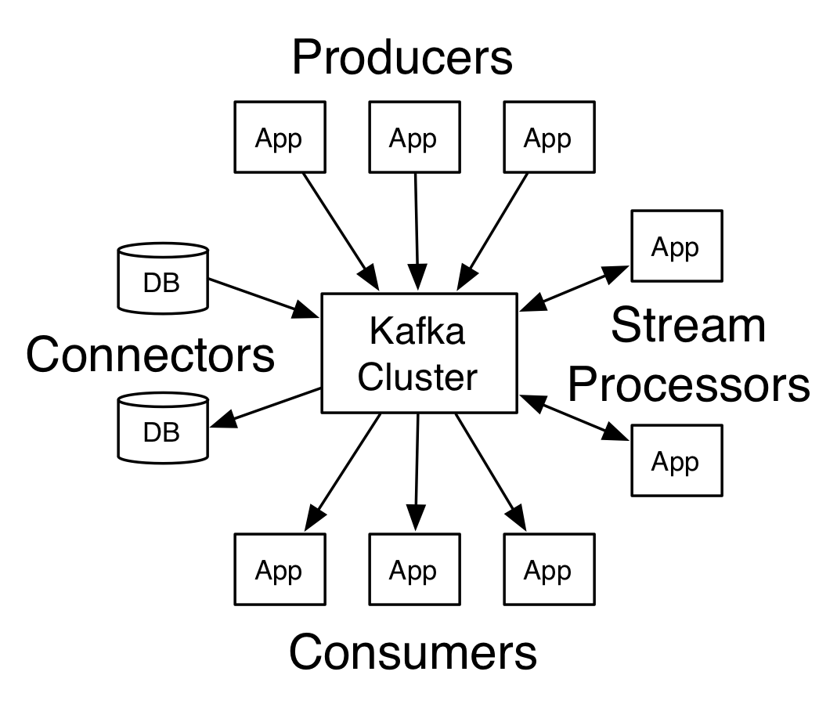
Definindo os nós
Kafka Cluster
Producers
Consumers
Stream Processors
Connectors

Slide 14
APIs Kafka
Kafka has four core APIs:
The Producer API allows an application to publish a stream of records to one or more Kafka topics.
The Consumer API allows an application to subscribe to one or more topics and process the stream of records produced to them.
The Streams API allows an application to act as a stream processor, consuming an input stream from one or more topics and producing an output stream to one or more output topics, effectively transforming the input streams to output streams.
The Connector API allows building and running reusable producers or consumers that connect Kafka topics to existing applications or data systems. For example, a connector to a relational database might capture every change to a table.
Fonte: https://kafka.apache.org/documentation/#gettingStarted

Slide 15

Enviando mensagem
Kafka Cluster
Kafka Cluster
Producer
Kafka Cluster
Kafka Cluster
Consumer
Kafka Cluster
Tópico
Tópico
Chave
Chave

Slide 16
Enviando mensagem
Tópico é uma categoria ou o nome do Feed/Stream
Deve ser muito bem definido
Chave é o identificador da Mensagem
Pode ser nulo!
Deve ser muito bem definido, irá determinar o comportamento do Stream!
Mensagem é um ByteArray enviado pelo Stream
Não pode ser nulo!
Deve ser definido o método de Serialização e o Formato

Slide 17
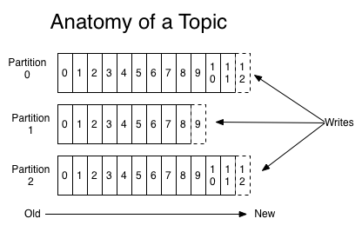
Kafka recebendo a mensagem
Mensagens sempre são escritas no final de um arquivo
Um mesmo tópico pode ter várias partições
De acordo com a Chave a mensagem é enviada para uma partição especifica
Uma mensagem é referenciada por:
Tópico
Partição
Índice

Slide 18
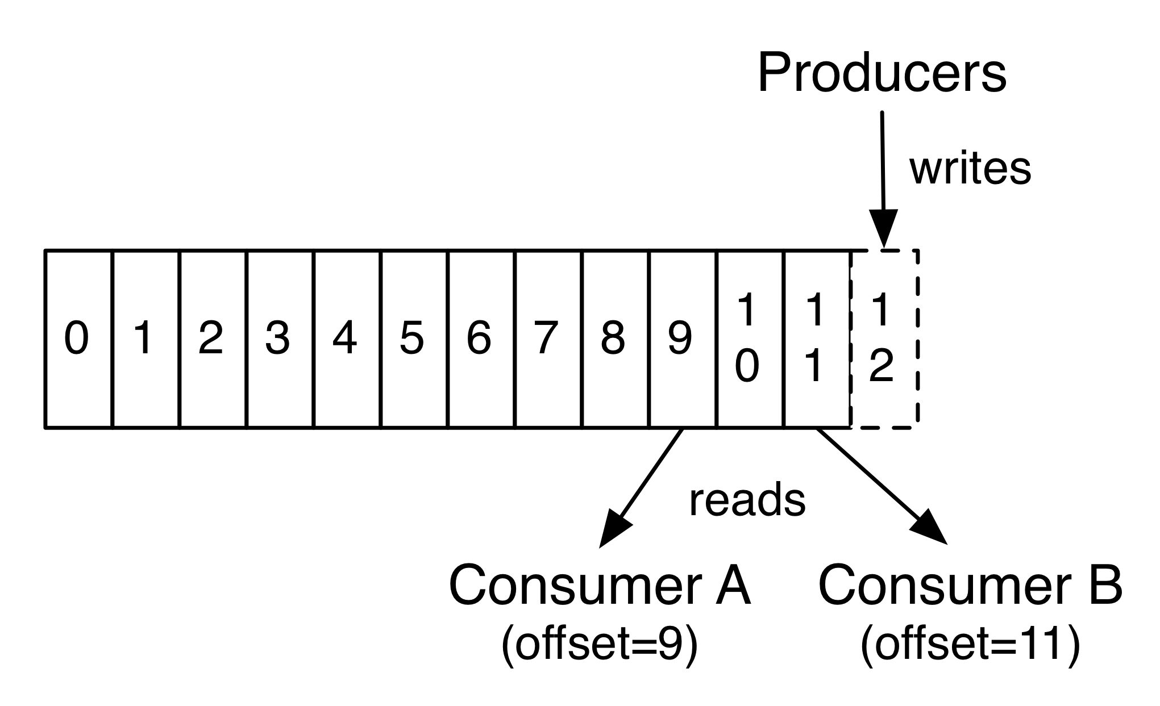
Recebendo mensagem
Vários Consumers podem apontar para o mesmo Tópico
Cada tipo de Consumer é escalável
Para ser escalável, um Tópico deve ter mais de 1 partição

Slide 19
Como desenhar uma arquitetura usando Kafka?

Slide 20
Modelando
A modelagem deve focar em
Qual a responsabilidade de cada Módulo
Quais mensagens cada Módulo irá Emitir
Quais mensagens cada Módulo irá Consumir

Slide 21
Requisitos – Alto Nível
Sistema de BookStore
Módulos
Loja
Carrinho
Pagamentos
Logística
Estoque
Fiscal
Business Inteligence
A Loja DEVE ter um tempo de resposta máximo em milissegundos por requisição

Slide 22
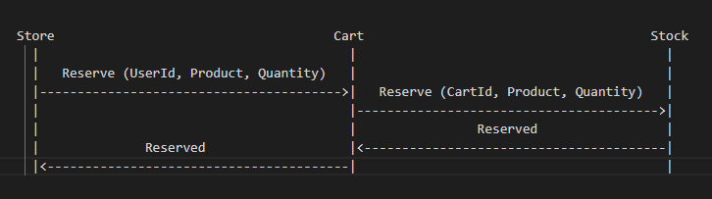
Eventos

Slide 23
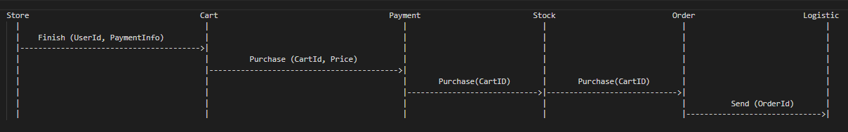
Eventos

Slide 24
Requisitos
Cada serviço deve ter
Consumers e Producers
A lógica da Serialização/Envio/Consumo não deve “poluir” o código
Eventos correlatos devem poder ser associados
Para isso
Factory Pattern resolverá (1) e (2)
Cada Evento deve ter seu Id, eventos derivados desse devem copiar o seu Id

Slide 25
Usando Kafka no Java SE

Slide 26
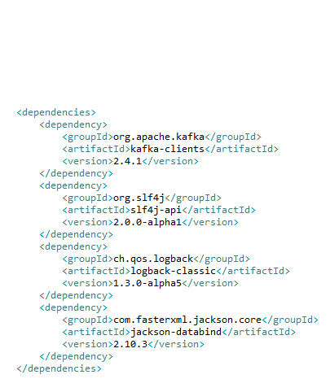
Dependências
Usar Maven
Group Id: org.apache.Kafka
ArtifactId: kafka-clientes
https://mvnrepository.com/artifact/org.apache.kafka/kafka-clients

Slide 27
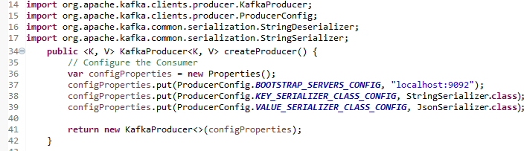
Criando Producer
Chave | Descrição
bootstrap.servers | é uma lista separada por vírgula de pares de host e porta que são os endereços dos brokers Kafka em um cluster Kafka "bootstrap" ao qual um cliente Kafka se conecta inicialmente para inicializar.
key.serializer | Classe para Serializar Chave. Deve implementar org.apache.kafka.common.serialization.Serializer
value.serializer | Classe para Serializar Valor. Deve implementar org.apache.kafka.common.serialization.Serializer

Slide 28
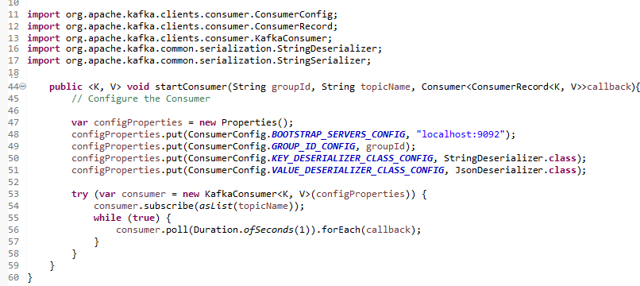
Criando Consumer
Chave | Descrição
bootstrap.servers | é uma lista separada por vírgula de pares de host e porta que são os endereços dos brokers Kafka em um cluster Kafka "bootstrap" ao qual um cliente Kafka se conecta inicialmente para inicializar.
group.id | Identificador que associa esse consumer a um grupo. Esse valor é extremamente importante para o gerenciamento das mensagens recebidas.
key.deserializer | Classe para Serializar Chave. Deve implementar org.apache.kafka.common.serialization.Deserializer
value.deserializer | Classe para Serializar Valor. Deve implementar org.apache.kafka.common.serialization.Deserializer

Slide 29

Usando Kafka no Quarkus

Slide 30
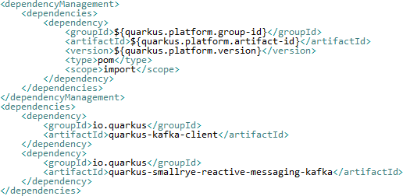
Dependências
Usar Starter: https://code.quarkus.io/
Smallrye Reactive Messaging
Kafka Clients

Slide 31
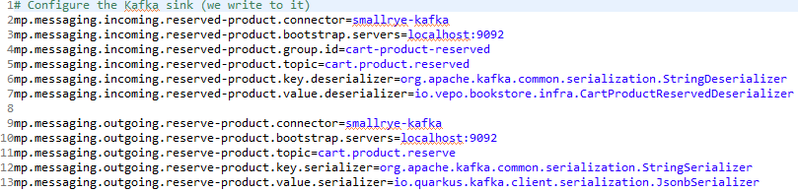
Configuração
Os valores devem ser preenchidos no application.properties
src\main\resources\application.properties
Podem ser configurados por Variáveis de Ambiente
https://quarkus.io/guides/config
Mais informações: https://quarkus.io/guides/kafka

Slide 32
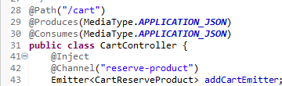
Configurando Producer
Deve ser configurado
Em um CDI Bean
Usar Annotations
@Inject
@Channel → Vai associar a configuração correspondente

Slide 33
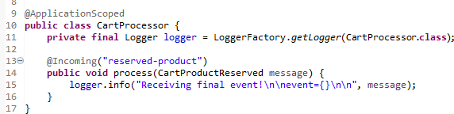
Consumer
Deve ser configurado
Em um CDI Bean
Usar Annotations
@Incoming

Slide 34
Demonstração!!!

Slide 35

Duvidas?
Não existe pergunta boba!

Slide 36
Obrigado!!!
Códigos
https://github.com/vepo/kafka-intro

